Slide 1
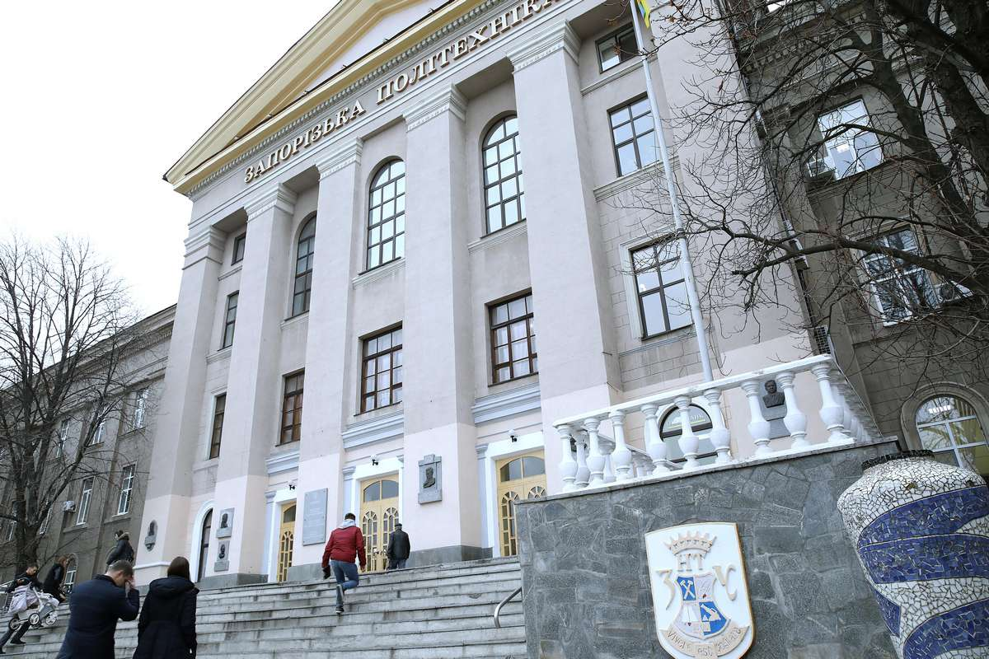

Рейтингова оцінка діяльності
науково-педагогічних працівників,
кафедр і факультетів
Національного університету
«Запорізька політехніка»
2025-2026 н/р

Slide 2

Рейтингове оцінювання за 2025-2026 навчальний рік здійснювалося у відповідності до «Положення про рейтингову систему оцінки діяльності науково-педагогічних працівників, кафедр і факультетів Національного університету «Запорізька політехніка» затвердженого Наказом від 14 квітня 2023 р.
№ 112 (протокол №8 засідання Вченої ради НУ «Запорізька політехніка» від 14.04.23)

Slide 3





Факультет
Згідно з «Положенням…» оцінювання здійснювалося для кожного науково-педагогічного працівника університету, окремо для кожної кафедри, для кожного факультету університету
Кафедра
НПП

Slide 4

МАШИНОБУДІВНИЙ ФАКУЛЬТЕТ
Науково-педагогічні працівники факультету з найвищим рейтингом:
Павленко Д.В. 5080
Фролов М.В. 4611
Сніжко Н.В. 3618
Матюхін А.Ю. 3300
Танченко С.В. 3170

Slide 5

ТРАНСПОРТНИЙ ФАКУЛЬТЕТ
Науково-педагогічні працівники факультету з найвищим рейтингом:
Кузькін О.Ф. 3687
Турпак С.М. 3529
Скребцов А.А. 2841
Васильєва Л.О. 2650
Фурсіна А.Д. 2156

Slide 6

ІНЖЕНЕРНО-ФІЗИЧНИЙ ФАКУЛЬТЕТ
Науково-педагогічні працівники факультету з найвищим рейтингом:
Капустян О.Є. 4308
Іванов В.Г. 4240
Воденніков С. А. 2696
Парахневич Є.М. 2607
Глотка О.А. 2322
Міщенко В.Г. 2250

Slide 7

ЕЛЕКТРОТЕХНІЧНИЙ ФАКУЛЬТЕТ
Науково-педагогічні працівники факультету з найвищим рейтингом:
Назарова О.С. 4392
Шрам О.А. 4196
Коцур М.І. 4141
Кулагін Д.О. 3523
Казурова А.Є. 3438

Slide 8

ФАКУЛЬТЕТ БУДІВНИЦТВА АРХІТЕКТУРИ ТА ДИЗАЙНУ
Науково-педагогічні працівники факультету з найвищим рейтингом:
Бобровський І.В. 4193
Рижова І.С. 4120
Захарова С.О. 3679
Павленко Т.О. 3596
Мітяєв О.А. 3252

Slide 9

ФАКУЛЬТЕТ ІНФОРМАЦІЙНОЇ БЕЗПЕКИ ТА ЕЛЕКТРОННИХ КОМУНІКАЦІЙ
Науково-педагогічні працівники факультету з найвищим рейтингом:
Коротун А.В. 4774
Сніжной Г.В. 3430
Фурманова Н.І. 3044
Мороз Г.В. 2802
Корольков Р.Ю. 2676

Slide 10

ФАКУЛЬТЕТ КОМП'ЮТЕРНИХ НАУК ТА ТЕХНОЛОГІЙ
Науково-педагогічні працівники факультету з найвищим рейтингом:
Субботін С.О. 5858
Тягунова М.Ю. 4690
Пархоменко А.В. 4349
Олійник А.О. 4269
Киричек Г.Г. 3964

Slide 11

ФАКУЛЬТЕТ БІЗНЕС-ТЕХНОЛОГІЙ ТА ЕКОНОМІКИ
Науково-педагогічні працівники факультету з найвищим рейтингом:
Ткаченко А.М. 5084
Пуліна Т.В. 4462
Зеркаль А.В. 4084
Нечаєва І.А. 4006
Корольков В.В. 3822

Slide 12

ГУМАНІТАРНИЙ ФАКУЛЬТЕТ
Науково-педагогічні працівники факультету з найвищим рейтингом:
Жукова Н.М. 4853
Воронюк І.О. 3818
Біленко Т.Г. 3656
Лут К.А. 3304
Кукліна Т.С. 3195
Зайцева В.М. 3149

Slide 13

ЮРИДИЧНИЙ ФАКУЛЬТЕТ
Науково-педагогічні працівники факультету з найвищим рейтингом:
Купін А.П. 3673
Кириченко Ю.В. 3261
Пальченкова В.М. 3174
Буканов Г.М. 2951
Саміло Г.О. 2541

Slide 14

ФАКУЛЬТЕТ УПРАВЛІННЯ ФІЗИЧНОЮ КУЛЬТУРОЮ ТА СПОРТОМ
Науково-педагогічні працівники факультету з найвищим рейтингом:
Кокарева С.М. 4331
Кокарев Б.В. 4306
Шуба Л.В. 3824
Кубатко А. 3651
Омок Г.А. 3630

Slide 15

ФАКУЛЬТЕТ СОЦІАЛЬНИХ НАУК
Науково-педагогічні працівники факультету з найвищим рейтингом:
Коваль В.О. 3715
Бородулькіна Т.О. 3602
Щербина С.С. 3499
Погребна В.Л. 3401
Хітрова Т.В. 3250

Slide 16
Рейтинг факультетів

Slide 17
Дякую за увагу!

